Slide 1

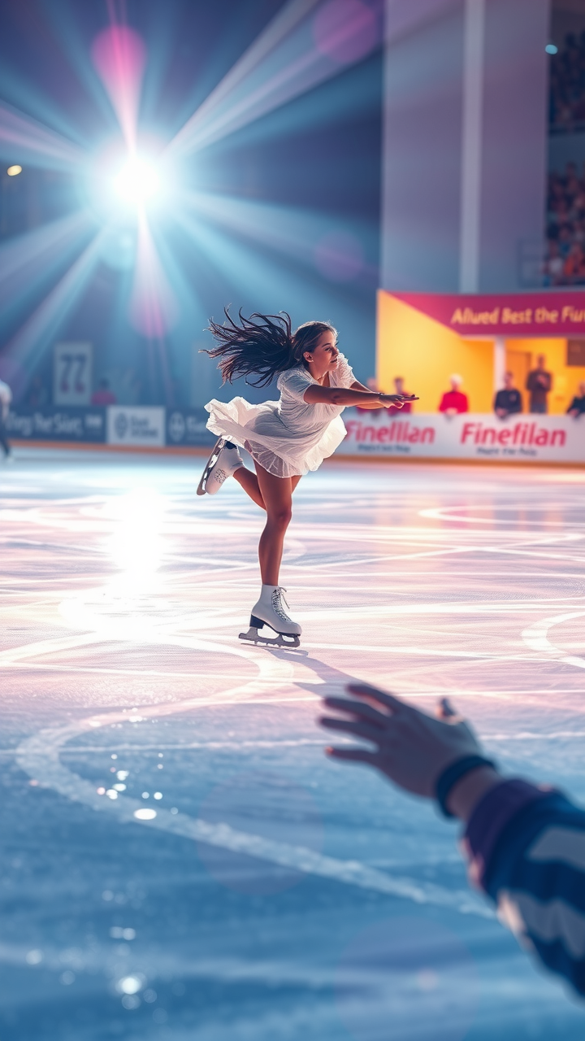
Фигурное катание
Фигурное катание — это элегантный и зрелищный вид спорта, сочетающий в себе элементы хореографии, акробатики и мастерства катания на коньках.
Этот спорт требует от спортсменов не только физической подготовки, но и артистизма, музыкальности и умения рассказывать истории через движение на льду.
В данной презентации мы рассмотрим историю развития фигурного катания, основные виды программы, правила соревнований и самых известных фигуристов, чьи выступления покорили сердца миллионов

Slide 2

История развития фигурного катания
Корни фигурного катания уходят в Средние века, когда люди начали использовать коньки для перемещения по замёрзшим рекам и озёрам, украшая свои движения простыми узорами.
Первые официальные соревнования по фигурному катанию прошли в Европе в конце XIX века, а в 1908 году этот вид спорта стал частью Олимпийских игр, став первым зимним видом, включённым в программу.
Современное фигурное катание значительно эволюционировало благодаря технологиям, тренировочным методикам и глобализации спорта.

Slide 3
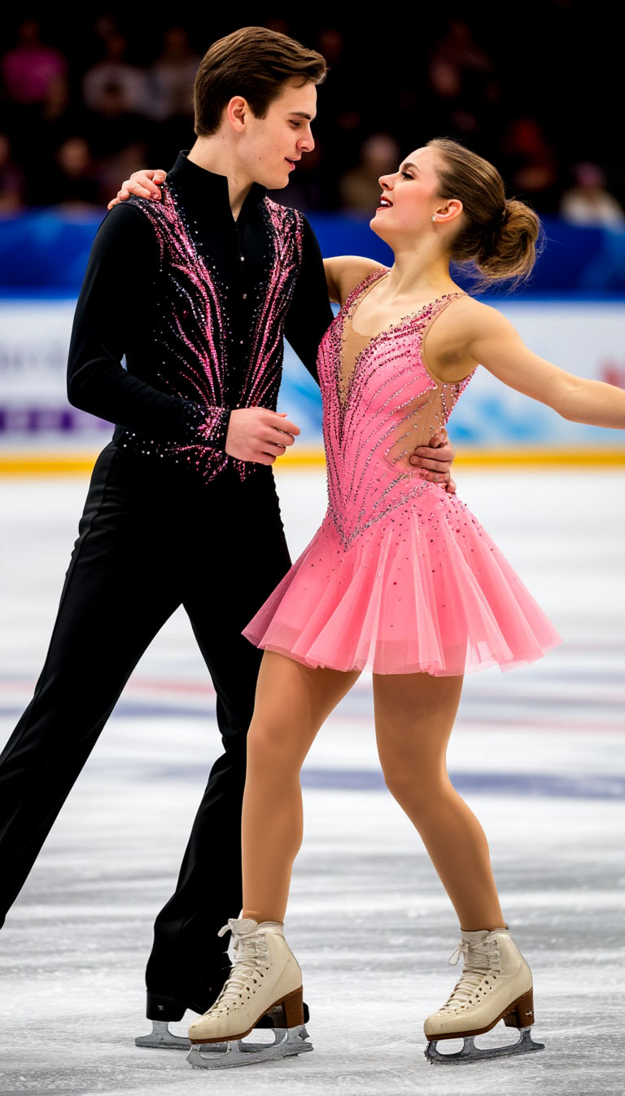

Основные дисциплины фигурного катания
Фигурное катание включает несколько дисциплин: одиночное катание (мужское и женское), парное катание и танцы на льду, каждая из которых имеет свои особенности.
Одиночники демонстрируют сложные прыжки и вращения, требующие исключительной силы и координации, тогда как пары акцентируют внимание на синхронности и выполнении поддержек.
Танцы на льду отличаются пластичностью, ритмичностью и тесным взаимодействием партнёров, что делает их похожими на балет на льду.

Slide 4
Технические элементы и их сложность
В фигурном катании существует множество технических элементов, таких как прыжки, вращения, комбинации шагов и поддержки, каждый из которых оценивается судьями по строгим критериям.
Прыжки, например, делятся на одинарные, двойные, тройные и даже четверные, где количество оборотов определяет уровень сложности и оценку.
Особое внимание уделяется качеству исполнения: чистоте приземления, высоте прыжка и артистизму во время выполнения.

Slide 5
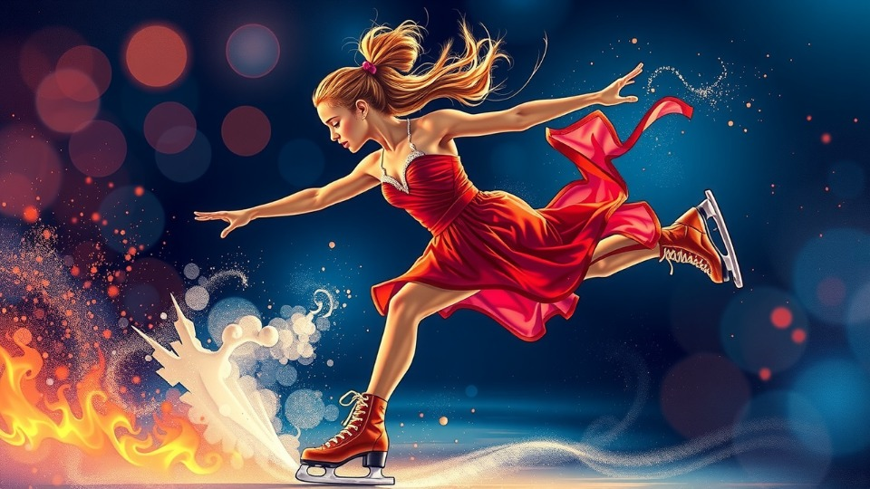

Роль хореографии и музыки
Хореография и музыка помогают спортсменам создать целостную композицию, которая завораживает зрителей, а каждый номер строится вокруг музыкального произведения — классического, современного или экспериментального, раскрывая творческий потенциал фигуристов.
Успешная программа всегда сочетает сложные технические элементы с эмоциональной передачей музыкальной истории.

Slide 6
Подготовка фигуриста
Подготовка фигуриста требует не только физической выносливости, но и железной дисциплины, так как спортсмены тренируются по несколько часов ежедневно, совершенствуя каждый элемент.
Физическая подготовка включает развитие силы, гибкости, координации и равновесия, а также работу над кардио-выносливостью, чтобы выдерживать длительные программы.
Психологическая устойчивость не менее важна, ведь фигуристы должны справляться с давлением соревнований, страхом ошибок и необходимостью показывать идеальное выступление.

Slide 7
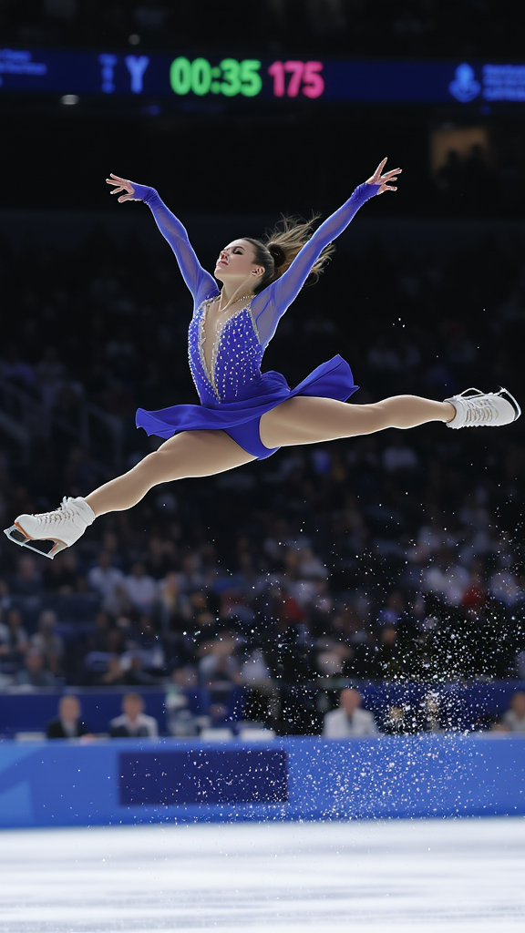
Судейство и система оценок
Судейская система ИСУ в фигурном катании основана на двух ключевых компонентах: оценке элементов, качества выполненного катания и компоненте программы, которые вместе формируют итоговый балл.
Техническая оценка учитывает сложность и качество исполнения элементов, таких как прыжки и вращения, а компонент программы оценивает художественность, интерпретацию музыки и общее впечатление от выступления.
Судьи используют специальное программное обеспечение, чтобы минимизировать субъективность и обеспечить справедливость оценок.

Slide 8

Значение экипировки и коньков
Экипировка фигуриста играет огромную роль в его выступлении, так как костюмы должны быть не только красивыми, но и функциональными, чтобы не сковывать движений.
Коньки, изготовленные индивидуально под каждого спортсмена, имеют жёсткую конструкцию и острые лезвия, которые обеспечивают устойчивость и контроль на льду.
Правильный выбор экипировки помогает фигуристам чувствовать себя уверенно и выполнять даже самые сложные элементы.

Slide 9
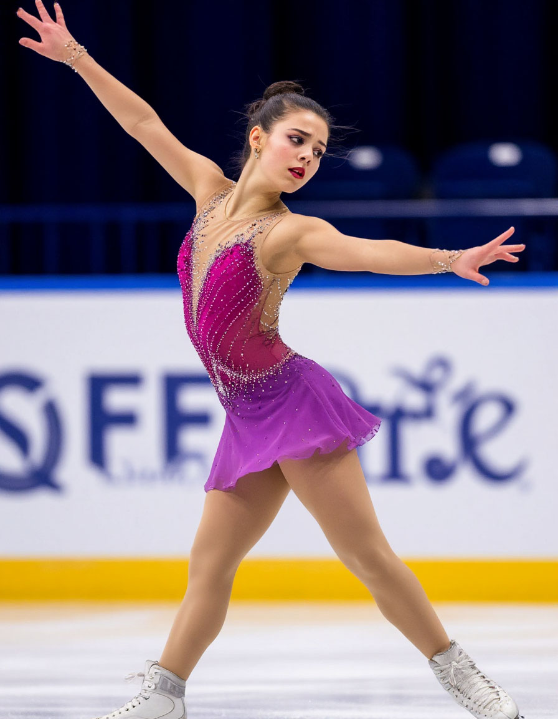
Влияние фигурного катания на здоровье и развитие
Фигурное катание способствует развитию множества физических качеств, таких как гибкость, координация, баланс и мышечная выносливость, что делает его полезным для здоровья.
Кроме того, этот вид спорта развивает дисциплину, терпение и умение ставить цели, что формирует сильный характер и уверенность в себе.
Однако важно помнить, что интенсивные тренировки могут быть травмоопасными, поэтому спортсмены работают с физиотерапевтами и тренерами, чтобы минимизировать риски.

Slide 10

Роль тренера и команды поддержки
Тренер в фигурном катании — это не просто наставник, а ключевая фигура, которая формирует стратегию тренировок, помогает спортсмену преодолевать трудности и достигать новых высот.
Команда поддержки, включающая хореографов, физиотерапевтов и психологов, играет не менее важную роль, обеспечивая комплексный подход к подготовке фигуриста.
Успешное сотрудничество всех участников команды — залог достижения высоких результатов на соревнованиях.

Slide 11
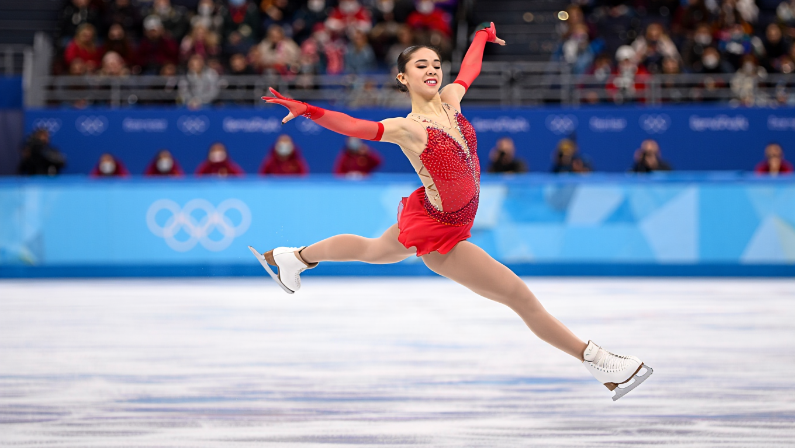

Международные соревнования и чемпионаты
Фигурное катание представлено на крупнейших международных соревнованиях, таких как Олимпийские игры, чемпионаты мира и Европы, а также этапы Гран-при, которые являются вершиной карьеры для фигуристов.
Участие в этих турнирах требует не только высокого уровня подготовки, но и умения справляться с давлением, демонстрируя своё мастерство на глазах миллионов зрителей.

Slide 12
Легендарные фигуристы и их достижения
История фигурного катания богата именами легендарных спортсменов, таких как Соня Хени, Евгений Плющенко, Юлия Липницкая и Юзуру Ханю, чьи выступления вдохновляли поколения.
Эти атлеты не только завоевывали медали на крупнейших соревнованиях, но и вводили новые элементы, меняя представления о возможностях человеческого тела.
Их достижения остаются эталоном для молодых фигуристов, стремящихся достичь таких же высот.

Slide 13
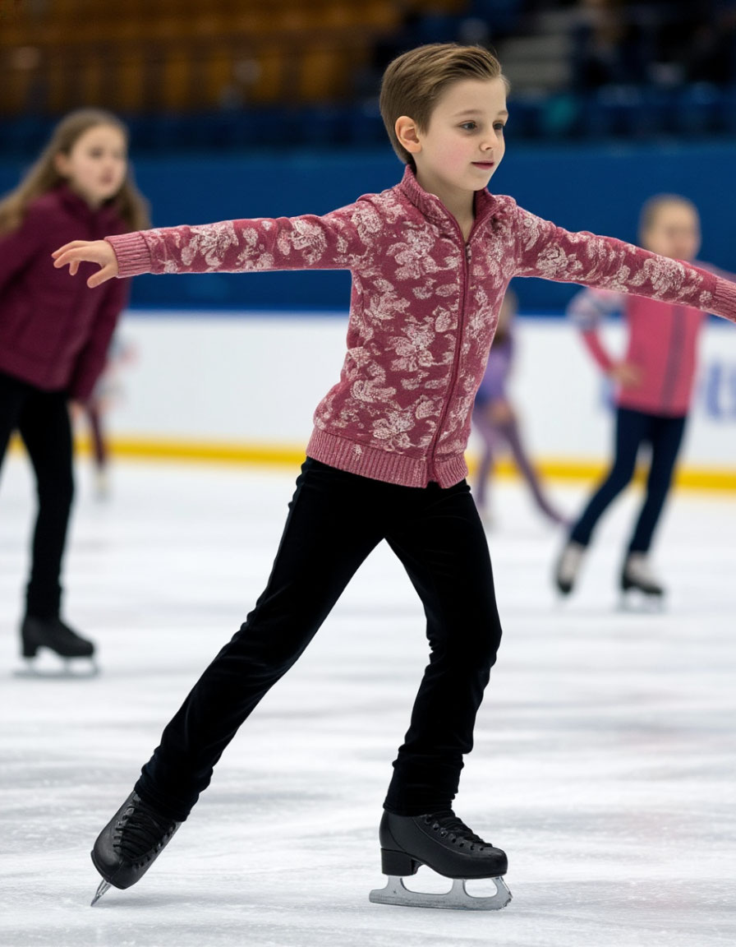
Особенности тренировок детей и подростков
Обучение фигурному катанию начинается в раннем возрасте, когда дети ещё легко осваивают базовые элементы и развивают гибкость. Тренировки для юных фигуристов строятся с учётом их возраста и физических возможностей, чтобы минимизировать риск травм и сохранить интерес к спорту. Родители и тренеры играют важную роль в поддержке юных спортсменов, помогая им совмещать учёбу, тренировки и отдых.

Slide 14
Влияние технологий на развитие фигурного катания
Современные технологии, такие как видеосъёмка и анализ движений, позволяют фигуристам и тренерам детально изучать технику исполнения элементов и находить пути для улучшения.
Программное обеспечение для судейства и системы видеоповторов помогают обеспечить объективность оценок и минимизировать ошибки.
Благодаря технологиям, фигурное катание становится более точным, зрелищным и доступным для зрителей по всему миру.

Slide 15
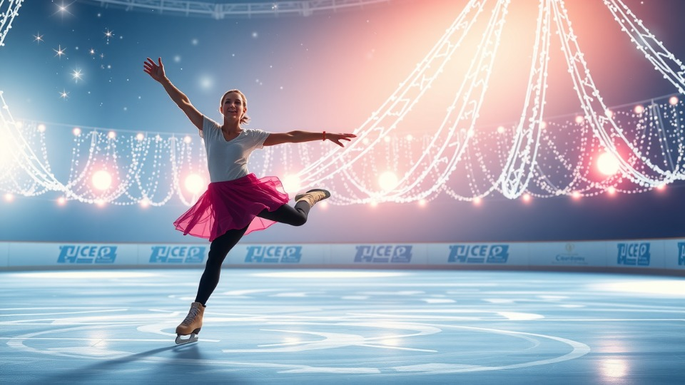
Заключение
Фигурное катание — это не просто спорт, а искусство, которое требует от спортсменов многолетнего труда и упорства.
Каждое выступление — это уникальное сочетание технического мастерства и художественной самобытности, которое вдохновляет миллионы людей по всему миру.

